Slide 1


QG STUDIO
汇报人：23级计类十班刘付鑫
汇报时间：2024年4月29日

Slide 2
1
项目简介
2
设计思路
答辩目录
3
亮点
Directory
4
难点
5
总结

Slide 3
1
项目简介

Slide 4
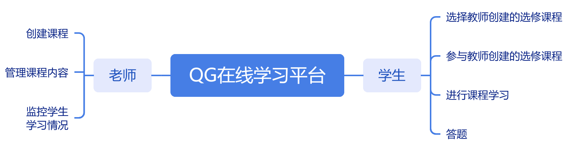
项目简介
项目简介
设计思路
亮点
难点
总结

Slide 5
2
设计思路

Slide 6
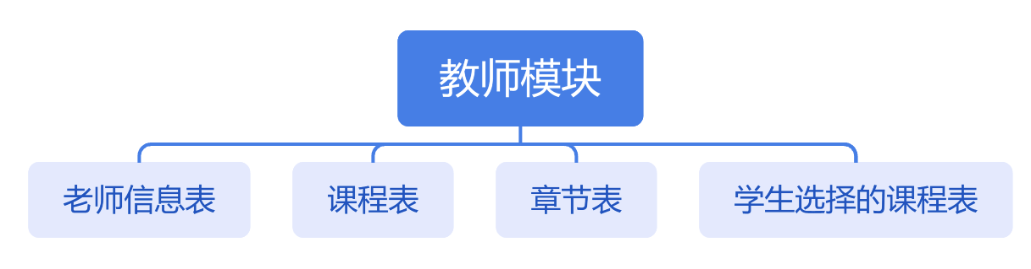
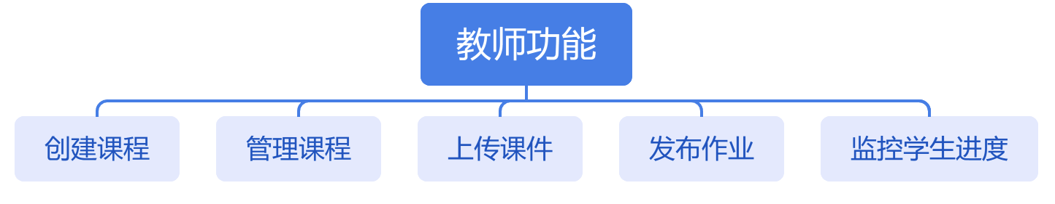
教师模块
项目简介
设计思路
亮点
难点
其中每个表都有对应的独特的id来其唯一性，但是在章节一表中我用了课程id与章节序号的组合来构成了章节唯一的标识，同时也可以让教师在添加章节时一个课程只能添加一个序号的章节，避免出现章节重复的现象。
总结

Slide 7
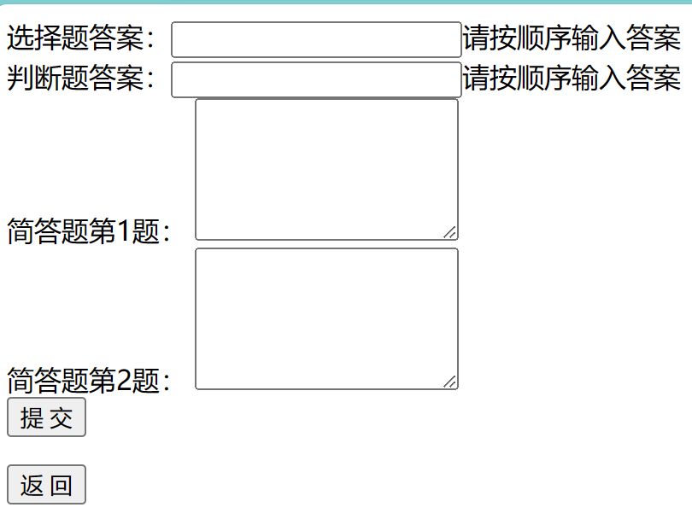
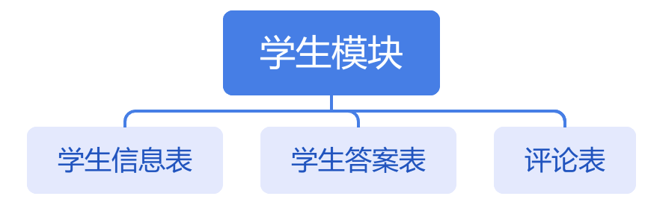
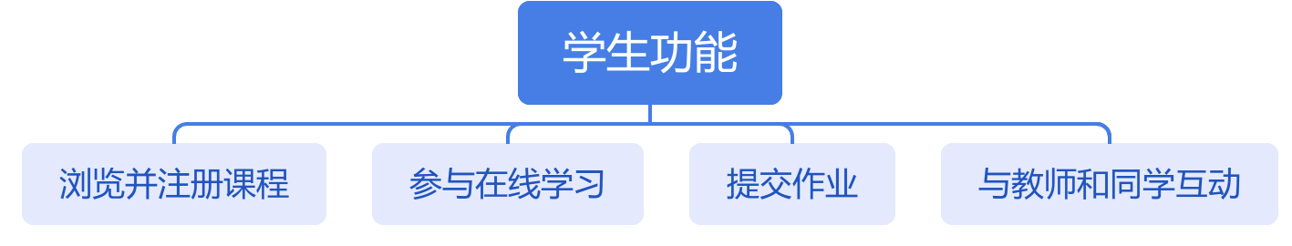
学生模块
学生输入答案的界面
项目简介
设计思路
亮点
难点
总结
然后学生在提交后即可查看自己选择和判断题的正确率，简答题需要等待老师批改才能查看简答题的正确率

Slide 8
3
亮点

Slide 9
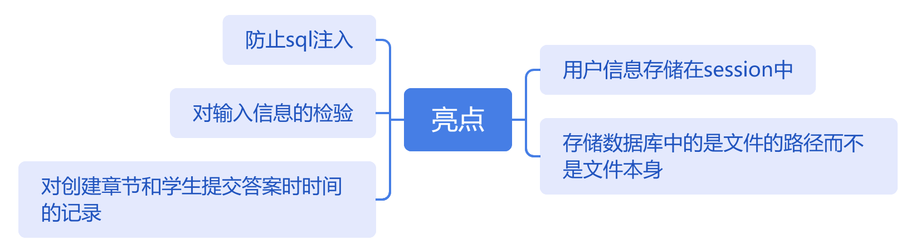
亮点
项目简介
设计思路
亮点
难点
总结

Slide 10
4
难点

Slide 11
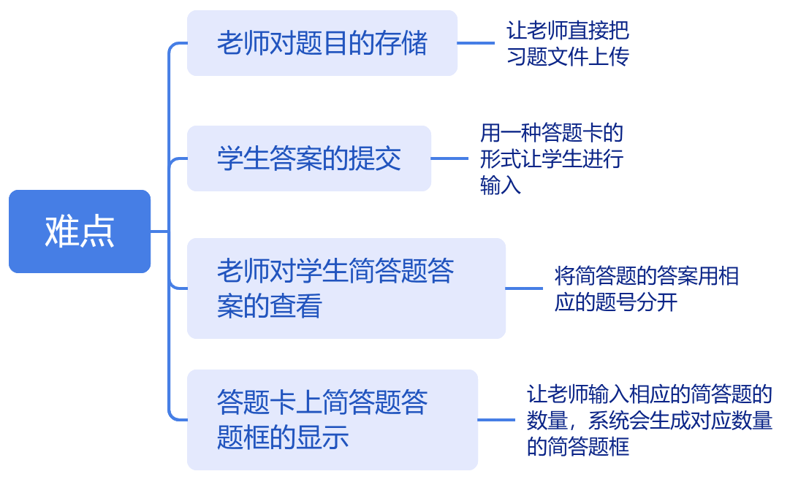
难点
项目简介
设计思路
亮点
难点
总结

Slide 12
5
总结

Slide 13
总结
在本次考核中，我跟着师兄们学了很多东西，有从基础开始的安装idea，到进阶的tomcat,servlet等等技术，感谢师兄一路以来的耐心指导和教导，从学习Java代码到编写网页，再到帮助解决各种bug，师兄的支持与帮助让我在编程之路上不再迷茫。我会铭记在心，努力学习，继续前行。感激不尽！
最后，我想以一句话来结尾，那就是：
项目简介
设计思路
亮点
得之坦然，失之淡然，争其必然，顺其自然
难点
总结

Slide 14


谢谢大家
Thanks you all

